Slide 1
第8章 類別方法 - 函數
8-1 程序與函數的基礎
8-2 建立類別方法
8-3 類別方法的應用範例
8-4 類別變數和變數範圍
8-5 遞迴程式設計
8-6 Math數學類別的類別方法

Slide 2
8-1 程序與函數的基礎 - 說明
「程序」（subroutines或procedures）是一個擁有特定功能的獨立程式單元，可以讓我們重複使用之前已經建立的程序，而不用每次都重複撰寫相同功能的程式碼。
一般來說，程式語言會將獨立程式單元分為程序和函數二種，程序沒有傳回值；如果有傳回值稱為「函數」（functions）。

Slide 3
8-1 程序與函數的基礎 – 圖例
在程式中執行程序就是將流程控制轉移至程序來繼續的執行，稱為「程序呼叫」（subroutines call）。
事實上，我們並不需要了解程序實作的程式碼，也不想知道其細節，程序如同是一個「黑盒子」（black box），只要告訴我們如何使用黑盒子的「使用介面」（interface）即可，如下圖所示：

Slide 4

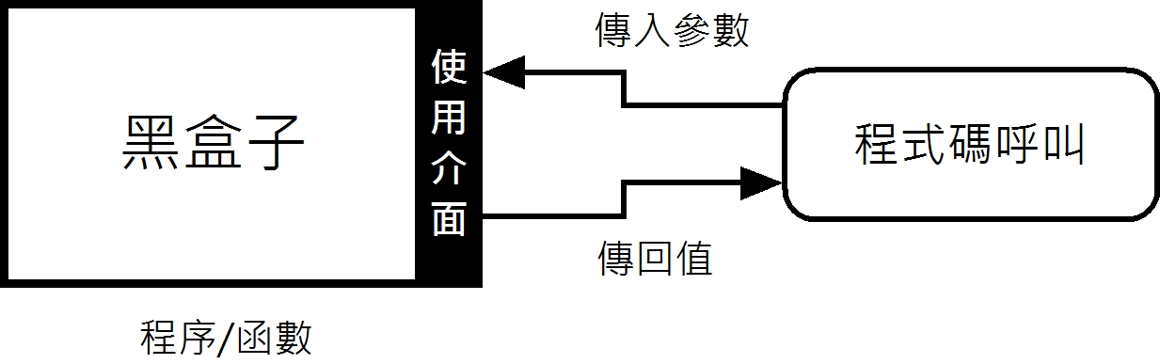

Slide 5
8-1 程序與函數的基礎 – 語法與語意
一般來說，程序的「語法」（syntactic）是說明程序需要傳入何種資料型態的「參數」（parameters）和傳回值，「語意」（semantic）是描述程序可以作什麼事？
在撰寫程序時，我們需要了解程序的語法規則；呼叫程序時需要了解程序的語意規則，如此才能夠正確的呼叫程序。

Slide 6
8-2 建立類別方法
8-2-1 建立Java的類別方法
8-2-2 類別方法的參數傳遞
8-2-3 類別方法的傳回值
8-2-4 傳值或傳址參數

Slide 7
8-2-1 建立Java的類別方法 – 說明
方法（methods）分為兩種：一種是屬於類別的「類別方法」（class methods），另一種是物件的「實例方法」（instance methods）。
在本章說明的是類別方法，相當於其他程式語言的程序和函數，實例方法的說明請參閱<第11章：類別與物件＞。

Slide 8
8-2-1 建立Java的類別方法 – 語法
Java類別方法是由方法名稱和程式區塊組成，其語法如下所示：
  存取特性子 static 傳回值型態 方法名稱( 參數列 ) {
  ……
  程式敘述;
  ……
  }

Slide 9
上述方法是「靜態方法」（static method），因為使用static「修飾子」（modifiers）。在最前面是「存取特性子」（access specifier），也可稱為存取修飾子，常用的修飾子有：public和private，其說明如下所示：
  public：方法可以在程式任何地方進行呼叫，甚至是其他類別。
  private：方法只能在同一類別內進行呼叫。

Slide 10
8-2-1 建立Java的類別方法 – 範例
例如：一個沒有傳回值和參數列的printTriangle()方法，可以顯示一個字元三角形，如下所示：
  private static void drawTriangle() {
  int i, j;
  for ( i = 1; i <= 5; i++ ) {
  for ( j = 1; j <= i; j++ )
  System.out.print("*");
  System.out.print("\n");
  }
  }

Slide 11
8-2-1 建立Java的類別方法 – 呼叫類別方法
在Java程式碼呼叫類別方法是使用類別和方法名稱，其語法如下所示：
  方法名稱( 參數列 );
  類別名稱.方法名稱( 參數列 );

Slide 12
因為drawTriangle()方法沒有傳回值和參數列，所以呼叫方法只需使用方法名稱加上空括號即可，如下所示：
  drawTriangle();
如果在其他類別呼叫此類別方法，例如：public修飾子的sumOne2Ten()方法，其呼叫程式碼，如下所示：
  Ch8_2_1.sumOne2Ten();

Slide 13
8-2-1 建立Java的類別方法 – 執行過程
Java是如何執行類別方法，以本節範例為例，程式是在main()主程式的第26行呼叫drawTriangle()方法，此時程式碼執行順序就跳到drawTriangle()方法的第4行，在執行完第12行後返回呼叫點，如圖所示：

Slide 14
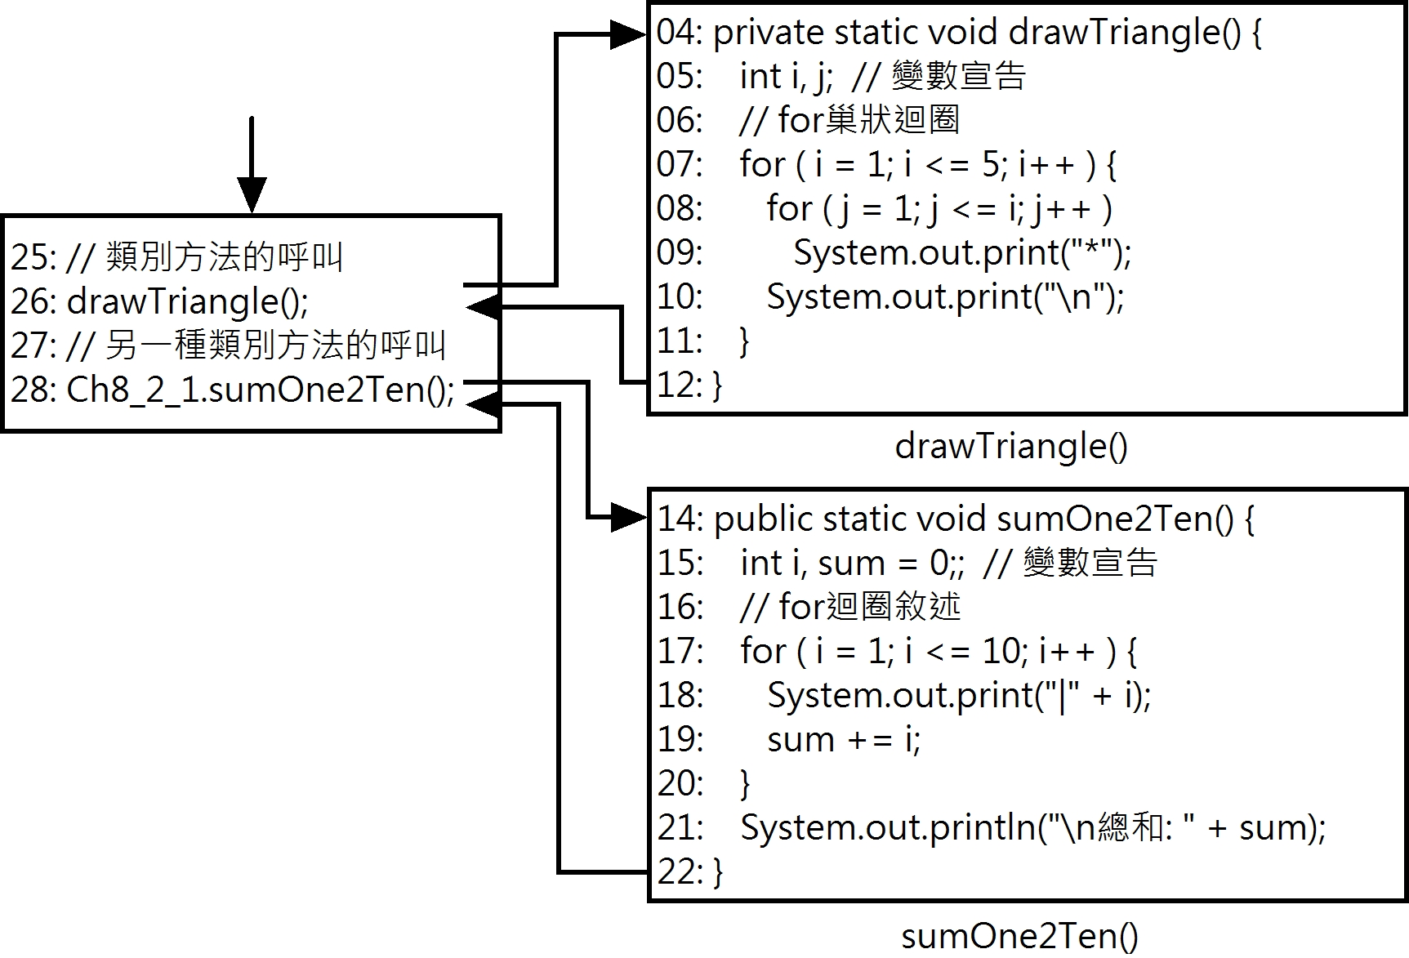

Slide 15
8-2-2 類別方法的參數傳遞 – 說明
Java方法的參數列是資訊傳遞的機制，可以讓我們從外面將資訊送入方法的黑盒子，所以，參數列就是方法的使用介面。如果方法擁有參數列，在呼叫方法時，可以傳入不同參數值來產生不同的執行結果。
在方法定義的參數稱為「正式參數」（formal parameters）或「假的參數」（dummy parameters）。正式參數是識別字，其角色如同變數，需要指定資料型態，並且可以在方法的程式區塊中使用，如果參數不只一個，請使用「,」符號分隔。

Slide 16
8-2-2 類別方法的參數傳遞 – 範例
例如：擁有2個參數的sumN2N()方法，如下所示：
  static void sumN2N(int start, int end) {
  int i, sum = 0;
  for ( i = start; i <= end; i++ ) {
  System.out.print("|" + i);
  sum += i;
  }
  System.out.print("\n"+ start + "到" + end);
  System.out.println("的總和: " + sum);
  }

Slide 17
8-2-2 類別方法的參數傳遞 – 呼叫方法
Java方法如果擁有參數列，在呼叫時就需要加上傳入的參數值，如下所示：
  sumN2N(1, max);
上述方法呼叫的參數稱為「實際參數」（actual parameters），此為參數值，例如：1，也可以是運算式，例如：max變數，其運算結果的值需要和正式參數定義的資料型態相同，而且在方法的每一個正式參數對應一個同型態的實際參數。

Slide 18
8-2-3 類別方法的傳回值 – 說明
Java方法的傳回值型態如果不是void，而是其他資料型態int或char等，就表示方法有傳回值，這種擁有傳回值的類別方法稱為函數（functions）。
在Java方法的程式區塊是使用return關鍵字來回傳一個值。傳回值型態需要與方法宣告的傳回值型態相同。

Slide 19
8-2-3 類別方法的傳回值 – 範例
例如：轉換溫度的convertTemp()方法是一個擁有傳回值的方法，如下所示：
  static double convertTemp(double c) {
  return (9.0 * c) / 5.0 + 32.0;
  }
上述convertTemp()方法的傳回值型態為double，可以計算傳入參數c的華氏溫度，在程式區塊是使用return關鍵字傳回方法的執行結果。

Slide 20
8-2-3 類別方法的傳回值 – 呼叫方法
當Java方法擁有傳回值時，呼叫方法就需要使用指定敘述來取得回傳值，如下所示：
  f = convertTemp(30.0);
上述變數f可以取得方法的回傳值，而且變數f的資料型態需要與方法傳回值的資料型態相符。

Slide 21
8-2-4 傳值或傳址參數 – 種類
Java方法傳入的參數有兩種參數傳遞方式，其說明如下表所示：
傳遞方式 | 說明
傳值呼叫（call by value） | 將變數的值傳入方法，方法需要另外配置記憶體儲存參數值，所以不會變更呼叫變數的值
傳址呼叫（call by reference） | 將變數實際儲存的記憶體位址傳入，如果在方法變更參數值，也會同時變動原呼叫的變數值

Slide 22
8-2-4 傳值或傳址參數 – 傳遞方式
Java傳址呼叫參數主要是指「物件實例」（object instance）。而且，方法參數依不同資料型態有不同的傳遞方式，如下表所示：
資料型態 | 方式 | 說明
int、char和double等基本資料型態 | 傳值 | 基本資料型態的參數傳遞是使用傳值方式
String物件 | 傳值 | 不論是否使用new運算字建立字串物件都是傳值，因為字串物件並不能更改字串內容
Array陣列 | 傳址 | Java陣列是一種物件，其參數傳遞方式是傳址方式

Slide 23
8-3 類別方法的應用範例
8-3-1 絕對值函數
8-3-2 次方函數
8-3-3 閏年判斷函數
8-3-4 質數測試函數

Slide 24
8-3-1 絕對值函數
絕對值（absolute value）一定是正整數，如果是負整數，就加上負號改為正整數，如為正整數，就不用處理。
絕對值函數abs()的參數n如果小於0時，就傳回-n；否則傳回n，我們是使用if/else條件敘述建立此函數，如下所示：
  if ( n < 0 )
  return -n;
  else
  return n;

Slide 25
8-3-2 次方函數
C語言沒有提供指數運算子（Visual Basic語言支援「^」指數運算子）來計算Xn值，例如：5³是5*5*5 = 125，我們可以自行建立次方函數power()來提供指數運算子的功能。
power(base, n)函數可以計算參數basen的運算結果，函數是使用for迴圈重複乘以base參數n次來計算值，如下所示：
  for( i = 1; i <= n; i++ )
  result *= base;

Slide 26
8-3-3 閏年判斷函數 - 判斷規則
閏年判斷方法是以西元年份最後2位作為判斷條件，其判斷規則如下所示：
  西元年份最後2位為00：被400整除為閏年；否則不是閏年。
  西元年份最後2位不是00：被4整除為閏年；否則不是閏年。

Slide 27
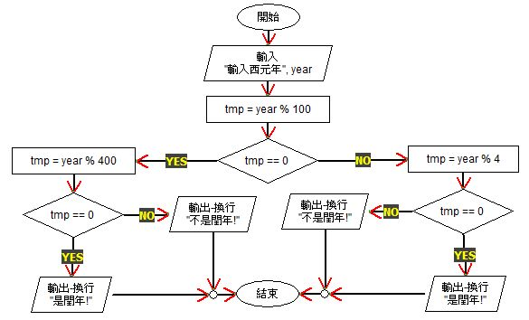
8-3-3 閏年判斷函數 – 流程圖

Slide 28
8-3-4 質數測試函數 – 說明
質數（prime）是一個正整數，除了本身和1外沒有任何其他因數。例如：2、3、5和7是質數。判斷num是否為質數，在C程式只需使用迴圈從2至num-1來除除看，如果都不能整除，就表示num是質數。

Slide 29
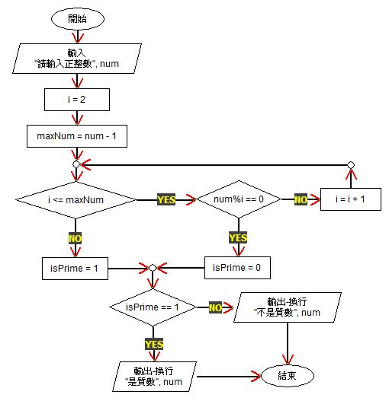
8-3-4 質數測試函數 – 流程圖

Slide 30
8-4 類別變數和變數範圍
8-4-1 Java的類別變數
8-4-2 Java的變數範圍

Slide 31
8-4-1 Java的類別變數 – 宣告類別變數
在Java類別宣告的成員變數是一種類別成員，當使用static修飾子時，成員變數就屬於類別本身，稱為「類別變數」（class variables）。

Slide 32
Java類別變數是當類別第一次建立時，就配置變數的記憶體空間，直到類別不存在為止。類別變數在類別中的所有方法都可以存取其值，其宣告的位置是位在其他方法之外，如下所示：
  public class Ch8_4_1 {
  static int no = 1; // 類別變數
  ……
  }
上述程式碼使用static關鍵字宣告整數類別變數no，存取修飾子public和private一樣可以使用在類別變數。

Slide 33
8-4-1 Java的類別變數 – 使用類別變數
如果沒有使用private，表示類別變數可以被其他類別存取，請注意！如果在其他類別存取時，需要指名類別名稱，如下所示：
  Ch8_4_1.no

Slide 34
8-4-2 Java的變數範圍 - 說明
Java變數分為類別的成員變數、「方法參數」（method parameters）和區域變數。
「變數範圍」（scope）可以影響變數值的存取，即決定有哪些程式碼可以存取此變數。

Slide 35
Java變數範圍的說明，如下所示：
  區域變數範圍（local variable scope）：在方法內宣告的變數，只能在宣告程式碼後的程式碼使用（不包括宣告前），在方法之外的程式碼並無法存取此變數。
  方法參數範圍（method parameter scope）：傳入方法的參數變數範圍是整個方法的程式區塊，在方法之外的程式碼並無法存取。
  成員變數範圍（member variable scope）：不論是static的類別變數或沒有宣告static，整個類別的程式碼都可以存取此變數。

Slide 36
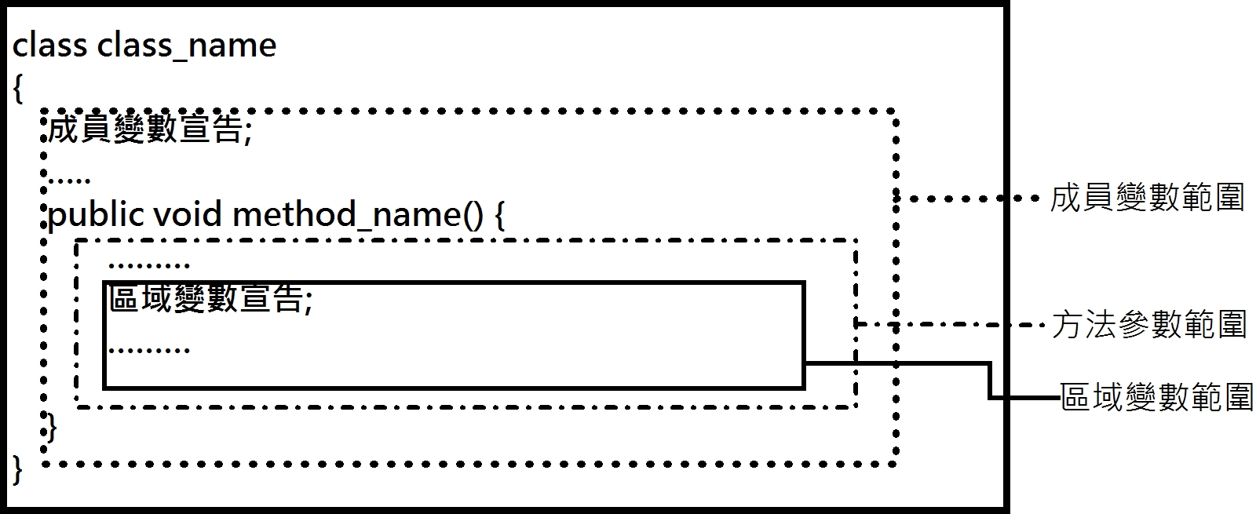
8-4-2 Java的變數範圍 – 圖例
筆者已經將上述變數範圍整理成圖形，如下圖所示：

Slide 37
8-5 遞迴程式設計
8-5-1 遞迴方法的基礎
8-5-2 階層函數
8-5-3 費式數列

Slide 38
8-5-1 遞迴方法的基礎
遞迴是由上而下分析方法的一種特殊的情況，使用遞迴觀念建立的方法稱為遞迴方法，其基本定義如下所示：
  一個問題的內涵是由本身所定義的話，稱之為遞迴。
因為遞迴問題在分析時，其子問題本身和原來問題擁有相同的特性，只是範圍改變，範圍逐漸縮小到終止條件，所以可以歸納出遞迴方法的兩個特性，如下所示：
  遞迴方法在每次呼叫時，都可以使問題範圍逐漸縮小。
  遞迴方法需要擁有終止條件，以便結束遞迴方法的執行。

Slide 39
8-5-2 階層函數 – 說明1
遞迴函數最常見的應用是數學階層函數n!，其定義請參閱第7-1-3節。
例如：計算4!的值，從定義n>0，我們可以計算階層函數4!的值：4!=4*3*2*1=24，因為階層函數擁有遞迴特性，可以將4!的計算分解成子問題，如下所示：
  4!=4*(4-1)!=4*3!

Slide 40
現在3!的計算成為一個新的子問題，必須先計算出3!值後，才能處理上述的乘法。同理將子問題3!繼續分解，如下所示：
  3! = 3*(3-1)! = 3*2!
  2! = 2*(2-1)! = 2*1!
  1! = 1*(1-1)! = 1*0! = 1*1 = 1

Slide 41
8-5-2 階層函數 – 說明2
最後在知道1!的值後，接著就可以計算出2!~4!的值，如下所示：
  2! = 2*(2-1)! = 2*1! = 2
  3! = 3*(3-1)! = 3*2! = 3*2 = 6
  4! = 4*(4-1)! = 4*3! = 4*6 = 24
上述階層函數的子問題是一個階層函數，只是範圍改變逐漸縮小到一個終止條件。以階層函數為例是n=0。等到到達終止條件，階層函數值就計算出來。

Slide 42
8-5-2 階層函數 – 方法
static int factorial(int n) {
if ( n == 1 ) // 終止條件
return 1;
else
return n * factorial(n-1);
}

Slide 43
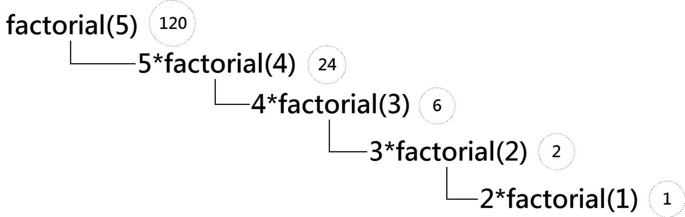

Slide 44
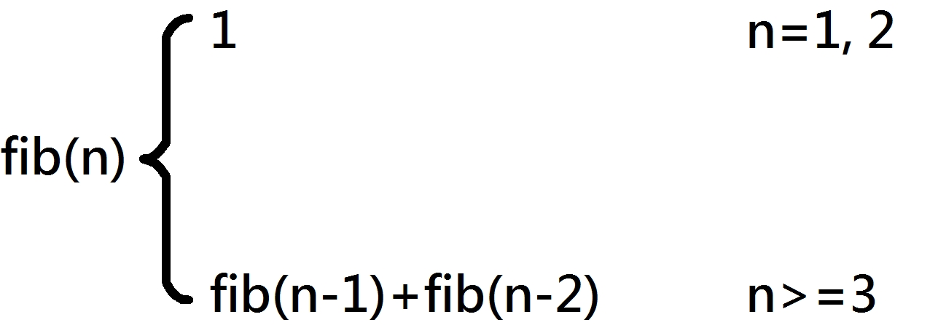
8-5-3 費式數列 – 定義
費式數列是除了前2個值外，之後數列的值都是前2個值的和，如下所示：

Slide 45
8-5-3 費式數列 – 方法
static int fib(int n) {
if ( n == 0 || n == 1 ) // 終止條件
return n;
else
return fib(n - 1) + fib(n - 2);
}

Slide 46
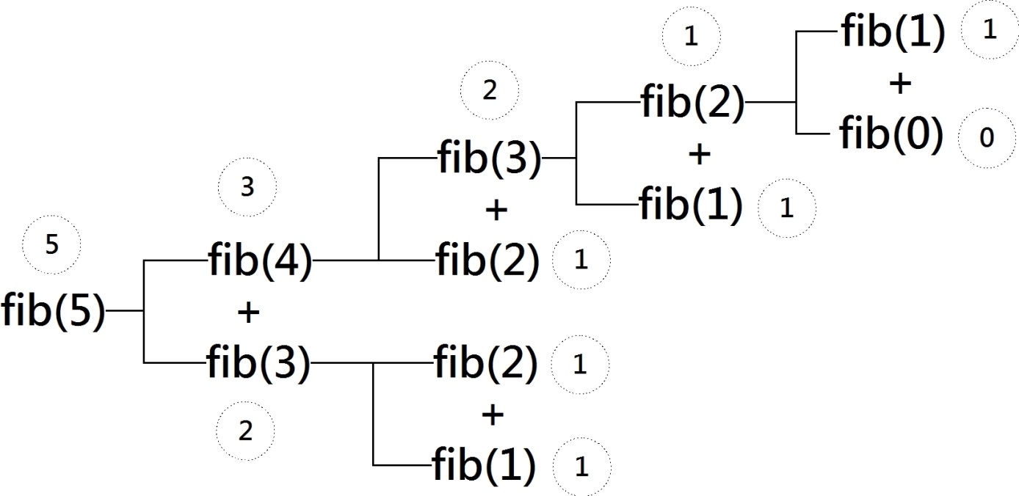

Slide 47
8-6 Math數學類別的類別方法
8-6-1 計算亂數、最大和最小值
8-6-2 Math類別的數學常數和方法

Slide 48
8-6-1 計算亂數、最大和最小值
Math類別的方法可以計算亂數、最大值和最小值。相關方法的說明，如下表所示：
方法 | 說明
int max(int, int) long max(long, long) double max(double, double) float max(float, float) | 傳回2個int、long、double、float參數中的最大值
int min(int, int) long min(long, long) double min(double, double) float min(float, float) | 傳回2個int、long、double、float參數中的最小值
double random() float random() | 傳回亂數值，其範圍為0.0~1.0
int round(double) long round(double) | 將double參數值四捨五入後傳回整數值

Slide 49
8-6-2 Math類別的數學常數和方法 – 常數
Math類別提供2個常用的數學常數，其說明如下表所示：
常數 | 說明
E | 自然數e=2.718281828459045
PI | 圓周率π=3.141592653589793

Slide 50
8-6-2 Math類別的數學常數和方法 – 方法
方法 | 說明
int abs(int) long abs(long) double abs(double) float abs(float) | 傳回絕對值
double acos(double) | 反餘弦函數
double asin(double) | 反正弦函數
double atan(double) | 反正切函數
double atan2(double1, double2) | 參數double1/double2的反正切函數值
double ceil(double) | 傳回double值大於或等於參數的最小double整數
double cos(double) | 餘弦函數
double exp(double) | 自然數的指數e^{x}
double floor(double) | 傳回double值大於或等於參數的最小double整數

Slide 51
double log(double) | 自然對數
double pow(double, double) | 傳回第1個參數為底，第2個參數的次方值
double rint(double) | 傳回最接近參數的double整數值
double sin(double) | 正弦函數
double sqrt(double) | 傳回參數的平方根
double tan(double) | 正切函數
double toDegrees(double) | 傳回參數轉換成的角度（degree）
double toRadians(double) | 傳回參數轉換成的徑度（radian）

